Slide 1
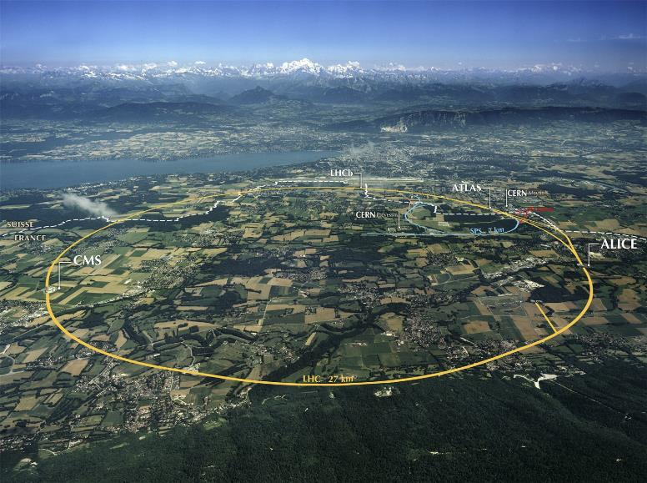
Lac Léman
Les Alpes
Genève
LE CERN ET LE LHC
MasterClasses 2026 au Laboratoire de l'Accélérateur Linéaire
Le Jura
C. Agapopoulou, N. Arnaud, F. Machefert, P. Roudeau, P. Puzo, B. Viaud, L. Serin

Slide 2
Plan
Pourquoi des accélérateurs ?
Le CERN
Le LHC
Les experiences
Les retombées pour la société
Certains de ces transparents ont trouvé leur inspiration dans une présentation du Prof. Dr Christoph Schäfer (CERN International Relations Office)
MasterClasses 2026 - IJCLab
Le CERN et le LHC

Slide 3
Plan
Pourquoi des accélérateurs ?
Le CERN
Les grandes dates du CERN
Le LHC
Les retombées pour la société
MasterClasses 2026 - IJCLab
Le CERN et le LHC

Slide 4
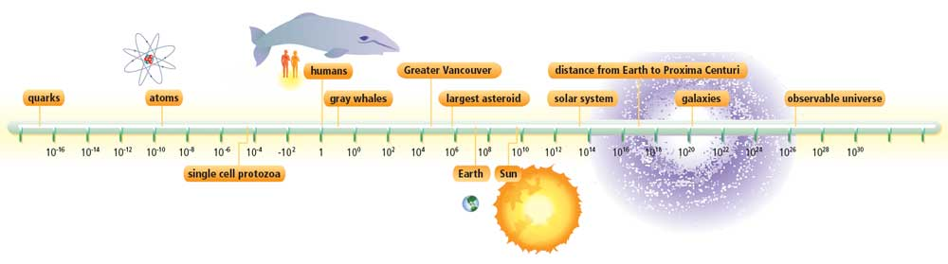
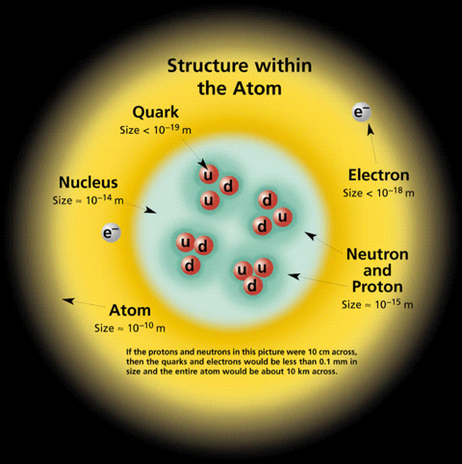
La taille des constituants de la matière
MasterClasses 2026 - IJCLab
Le CERN et le LHC

Slide 5
Pourquoi a-t-on besoin d’accélérateurs ?
On veut sonder la matière à très petite échelle pour accéder aux particules élémentaires (< 10⁻¹⁸ m)
On a besoin d’un microscope de très bonne résolution
La résolution dépend de la longueur d’onde
MasterClasses 2026 - IJCLab
Le CERN et le LHC
Notes:
De l’UV aux IR en seconde, le spectre complet en terminale

Slide 6
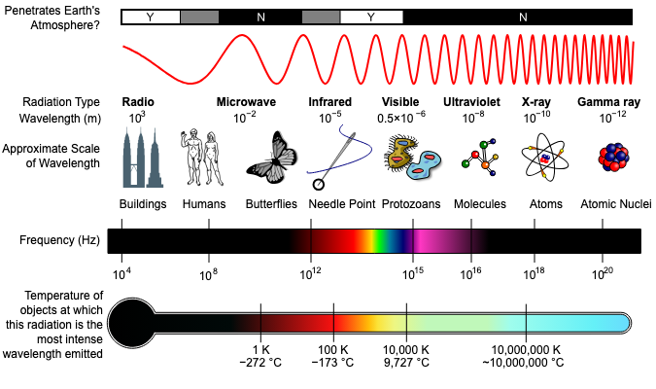
Spectre électromagnétique
MasterClasses 2026 - IJCLab
Le CERN et le LHC
Notes:
De l’UV aux IR en seconde, le spectre complet en terminale

Slide 7
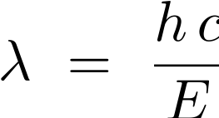
Pour des petites dimensions
La physique quantique nous dit que :
En augmentant l’énergie on va diminuer la longueur d’onde
La lumière visible correspond à une énergie de l’ordre de 1 eV
Constante de Planck
Longueur d’onde de la lumière
Vitesse de la lumière
Energie du photon (photon = « particule » de lumière)
MasterClasses 2026 - IJCLab
Le CERN et le LHC

Slide 8
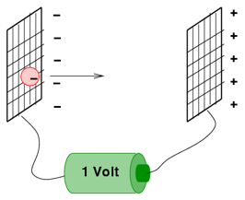
Nos unités de mesure de l’énergie
Par définition: l’énergie acquise
par un électron qui voit une
différence de potentiel de
1 V est 1 eV
Donc 1 eV = 1,6 x 10⁻¹⁹ J
L’eV est trop petit pour être utilisé,
donc on en utilise des multiples :
  1 keV = 10³ eV, 1 MeV = 10⁶ eV, 1 GeV = 10⁹ eV, 1 TeV = 10¹² eV
MasterClasses 2026 - IJCLab
Le CERN et le LHC

Slide 9

De combien d’énergie a-t-on besoin ?
Pour regarder des objets de 10⁻¹⁸ m, il faut environ une énergie de 1 TeV
Comment faire ?
C’est pour cela qu’on dit qu’un proton correspond à une énergie de 1 GeV
Mais on a besoin de x 1000 plus d’énergie..
On utilise la formule d’Einstein
  On convertit la matière en énergie
MasterClasses 2026 - IJCLab
Le CERN et le LHC

Slide 10
Comment fait-on ?
Etat initial :
Particules que l’on accélère
Particule relativiste → grande énergie
m₀c² + E
Etat Final :
Particule de grande masse avec peu d’énergie
Mc² + E’
Masses
Masse
Conservation de
l’énergie totale n
Energie
Collisionn
Energie
LEP : électrons et positron de 45.5 GeV en collisions
→ production au repos de la particule Z (91 GeV)
MasterClasses 2026 - IJCLab
Le CERN et le LHC

Slide 11
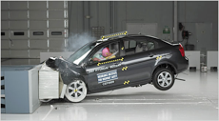
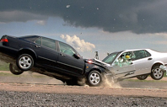


Comment faire des collisions ?
« Cible fixe »
« Collisionneur »
La plupart de l’énergie est perdue dans la cible
Toute l’énergie est disponible pour la collision
C’est pourquoi on utilise maintenant des collisionneurs !
MasterClasses 2026 - IJCLab
Le CERN et le LHC

Slide 12
Plan
Pourquoi des accélérateurs ?
Le CERN
Le LHC
Les experiences
Les retombées pour la société
MasterClasses 2026 - IJCLab
Le CERN et le LHC

Slide 13
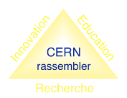
Le CERN
CERN : Existe depuis 1954 : Conseil (puis Organisation) Européen(ne) pour la Recherche Nucléaire
  Installé à Genève
  Pas de recherche sur la bombe nucléaire ou les centrales nucléaires mais sur les processus physiques
  Les résultats sont publics
Missions :
  Recherche: repousser les frontières des connaissances. Les secrets du big bang, à quoi ressemble la matière dans les premiers instants → accélérateurs
  Technologie: faire reculer les limites (Web et grille, médecine…)
  Collaborations: rassembler des personnes de différentes nations et culture autour de la science
  Education: formation les futurs scientifique/ingénieurs
MasterClasses 2026 - IJCLab
Le CERN et le LHC

Slide 14
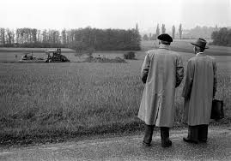

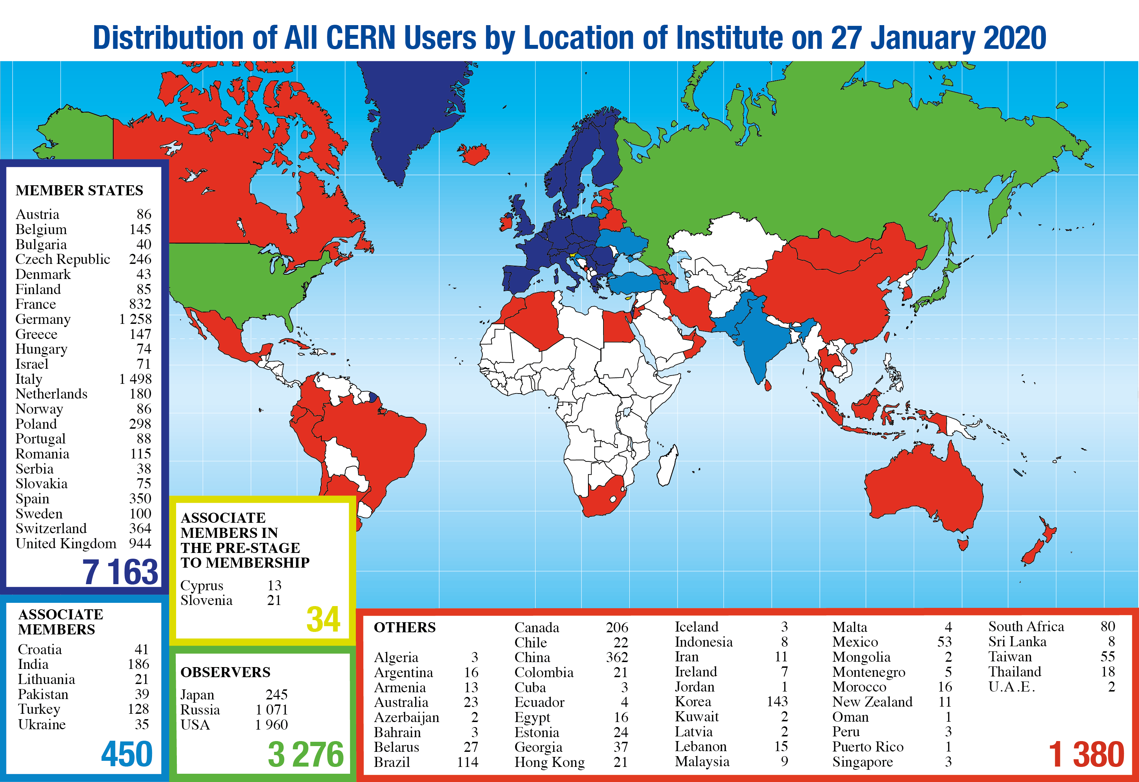
CERN and the LHC
Plus de 12000 personnes de 600 institutes dans 115 pays
La maison du plus grand accelerator au monde, the Large Hadron Collider (LHC)
CERN Construction at 1954
MasterClasses 2026 - IJCLab
Le CERN et le LHC

Slide 15
Plan
Pourquoi des accélérateurs ?
Le CERN
Le LHC
Les experiences
Les retombées pour la société
MasterClasses 2026 - IJCLab
Le CERN et le LHC

Slide 16
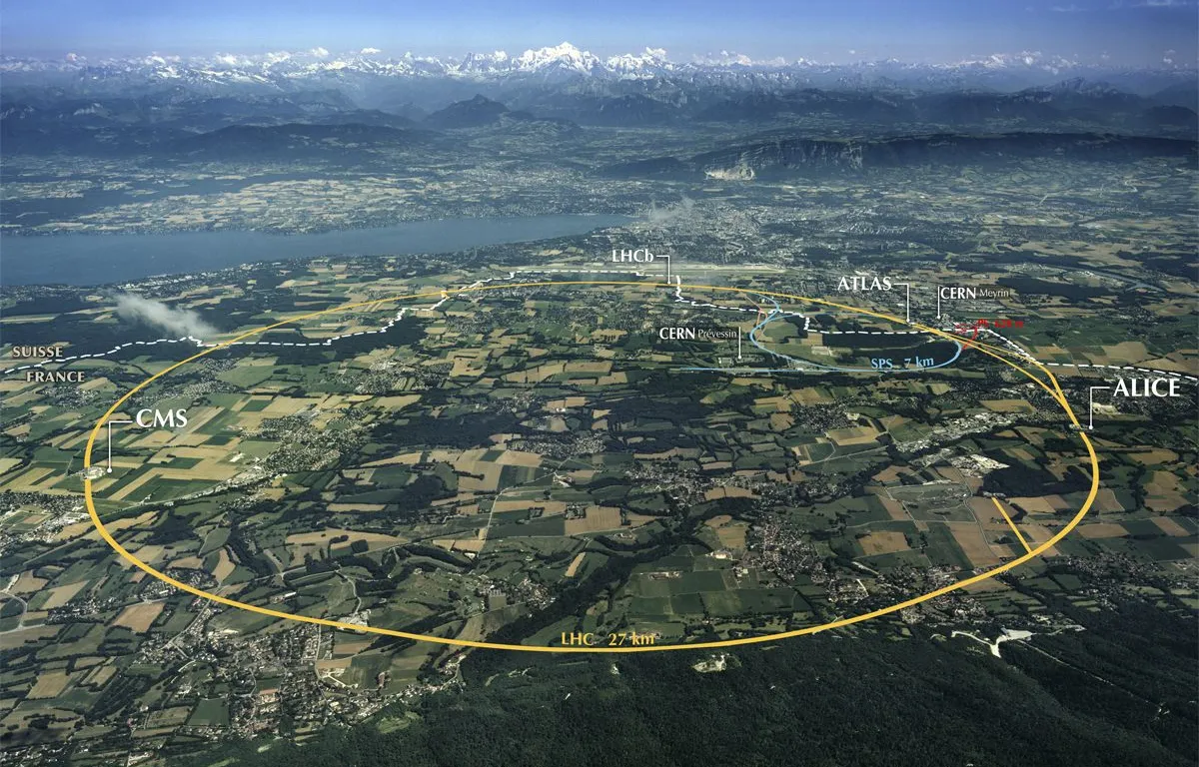
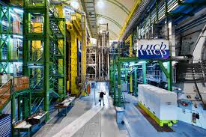
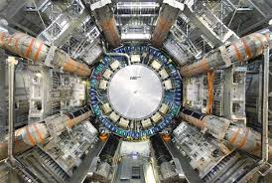
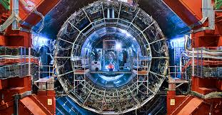
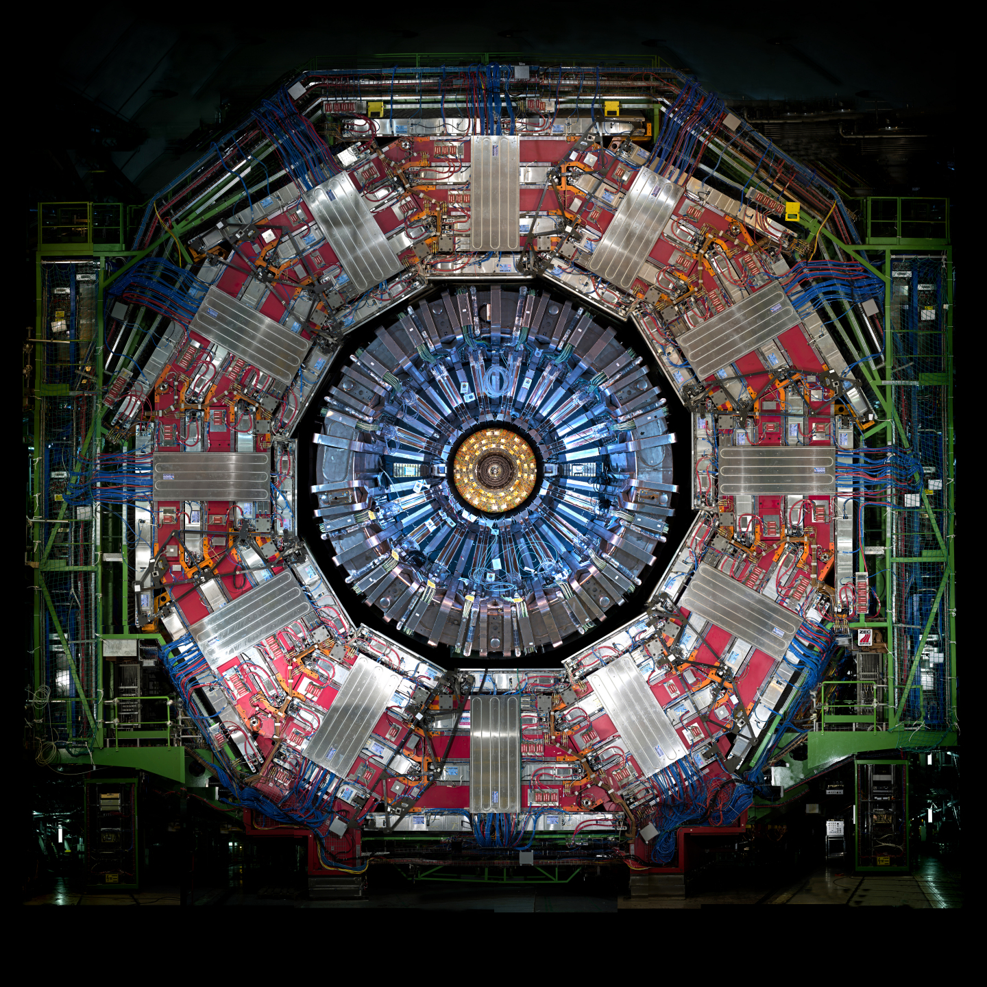
Le LHC
Un accelerateur de 27km - protons sont accelerés et se collisionnent a une vitesse 99.9999991% la vitesse de la lumière - chaque 25 nanoseconds!
MasterClasses 2026 - IJCLab
Le CERN et le LHC

Slide 17
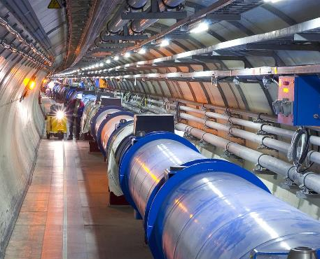
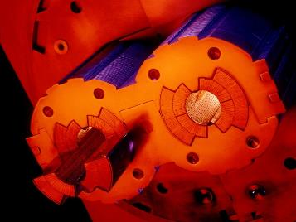
La conception du LHC
Construit dans un tunnel de 27 km, ~5 Milliards d’Euros.
Conçu dans les années 80,
approuvé en 1994, sa
construction débute en 1998.
Collisionneur proton-proton de 7-13 TeV,
supraconducteur
(-271,3°C, plus froid que le vide spatial)
très intense
(600 millions de collisions par seconde)
Consommation électrique: 120 MW
(équivalente à celle d’une ville de 150 000 hab.)
MasterClasses 2026 - IJCLab
Le CERN et le LHC

Slide 18
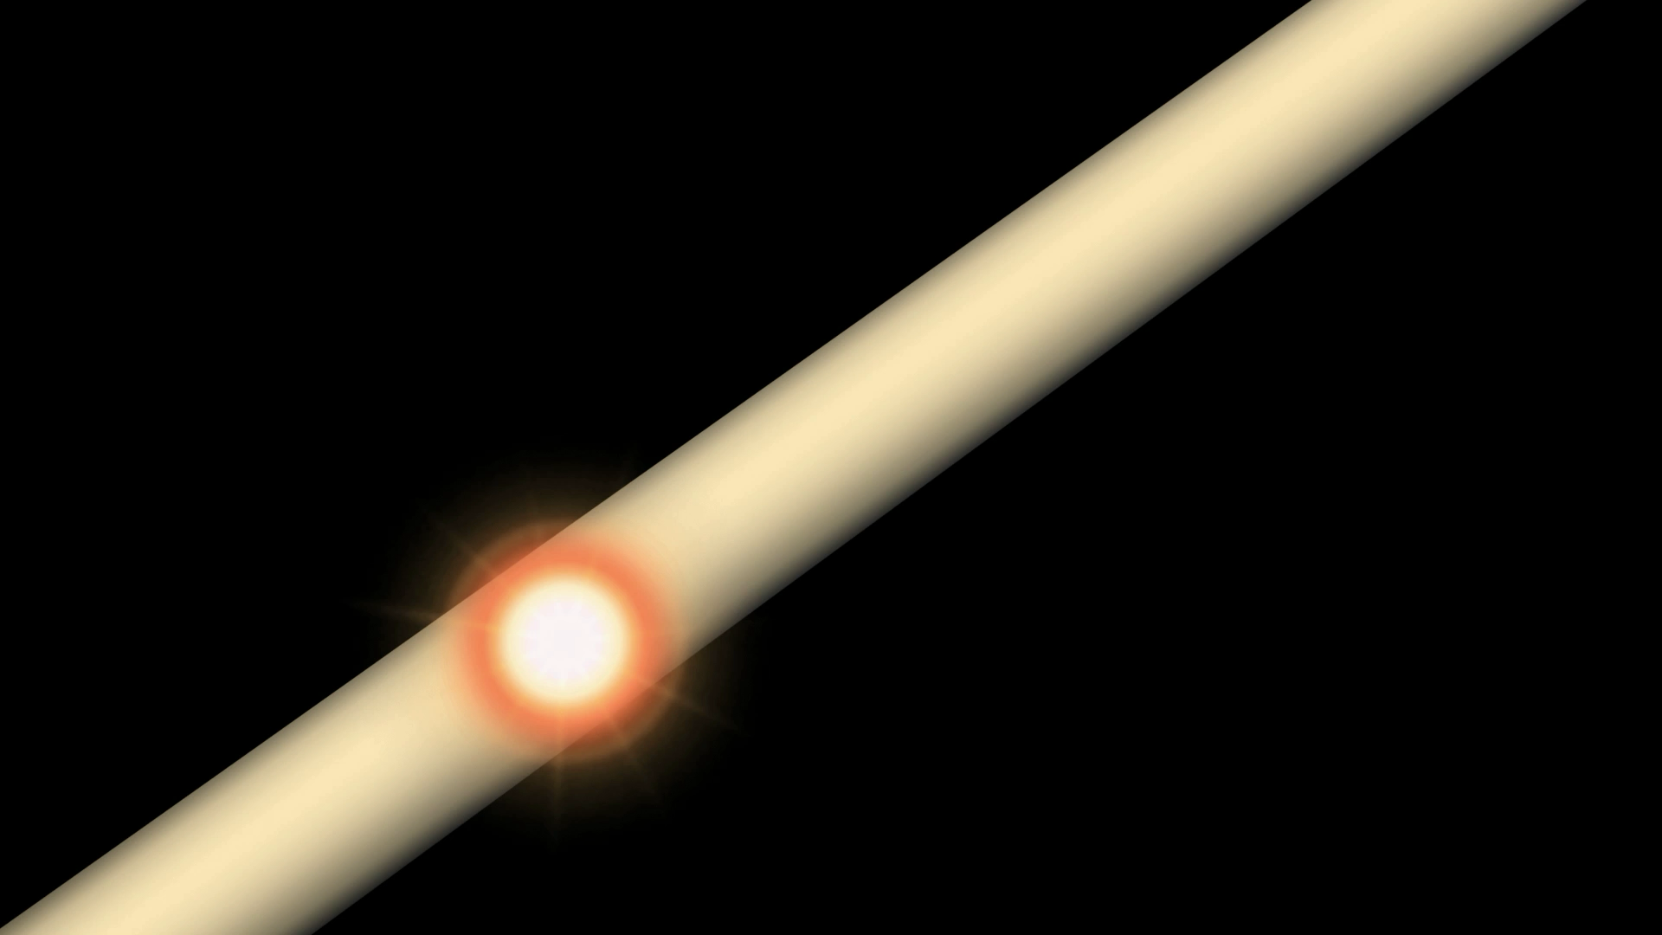
Fonctionnement du LHC : la chaîne d’accélération
MasterClasses 2026 - IJCLab
Le CERN et le LHC

Slide 19
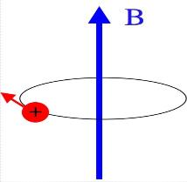
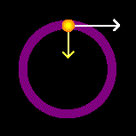
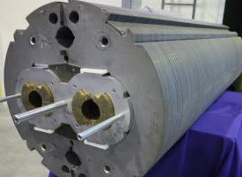
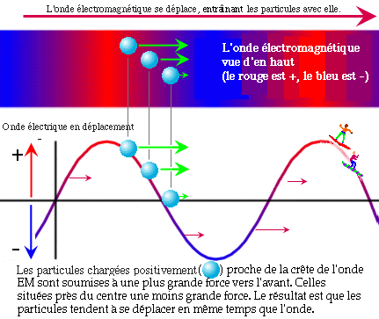
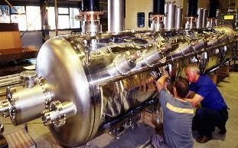
Il faut guider et accélérer les protons
Champ
magnétique
Guidage
v
B
F
Dans un champ B, les particules suivent une orbite circulaire, mais
ne gagnent pas d'énergie
Champ électrique
Accélération
Les particules gagnent 16 MeV par passage (11000 passages par seconde)
MasterClasses 2026 - IJCLab
Le CERN et le LHC

Slide 20
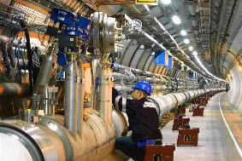
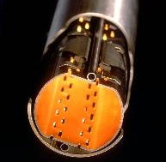
Le LHC en chiffres
La plus grande machine du monde (9300 aimants, 10000 t d'azote,
120 t d'Helium) → le plus grand frigo de la planète
Les protons effectuent 11245 tours de la machine par seconde
(vitesse ~ 99.999993% c)
Vide très poussé à l'intérieur de la chambre à vide (1/10 de la pression sur la lune)
On y trouve les points les plus “chauds” (100000 fois la température interne
du soleil) dans un espace minuscule et dans un anneau plus froid que le vide
sidéral (-271.3°C)
Ligne cryogénique avant la pose des aimants
Chambre à vide du LHC (en coupe)
MasterClasses 2026 - IJCLab
Le CERN et le LHC

Slide 21
Plan
Pourquoi des accélérateurs ?
Le CERN
Le LHC
Les experiences
Les retombées pour la société
MasterClasses 2025 - IJCLab
Le CERN et le LHC

Slide 22
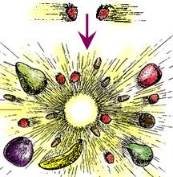
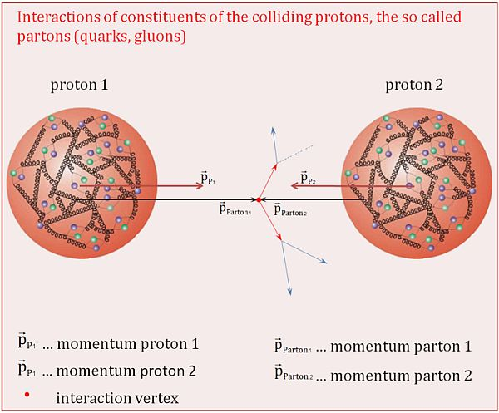

Une collision des protons
E=mc^{2 :} Conversion de l’energie en masse, et de la masse en energie
Nous créons de nouveaux particules
Mais pas les memes chaque fois ! Il y a de particules communs et de particules rares
Comment trouver les particules les plus rares? Répéter l’exercise!
Pour trouver le boson de Higgs, il fallait ~8 milliard collisions de protons
equivalent a 7.4 PB de stockage!
MasterClasses 2026 - IJCLab
Le CERN et le LHC

Slide 23
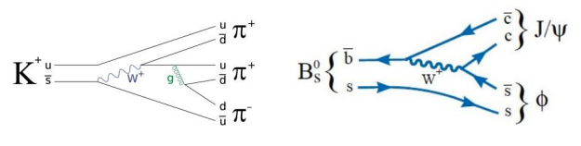
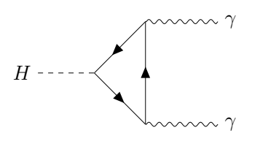

Desintegrations de particules
Le plupart des particules subatomiques sont instables (stats excités) - ils se désintègrent dans d’autres particules (en observant les lois de conservation)
Chaine de desintegrations successifs afin d’arriver aux particules stables (particules qui se désintègrent pas sans une force extérieure)
Le temps de vie des particules subatomiques est extrêmement court: 10⁻¹⁰ - 10⁻²⁵ seconds. Il y a très peu des particules qui peuvent arriver a nos experiences!
Comment on peut observer les particules avec la vie la plus courte?
Lois de conservation d’energie et d’impulsion + Einstein
Nous retrouvons le particules originaux en mesurant l’energie et l’impulsion de leur produits de désintégration!
MasterClasses 2026 - IJCLab
Le CERN et le LHC

Slide 24
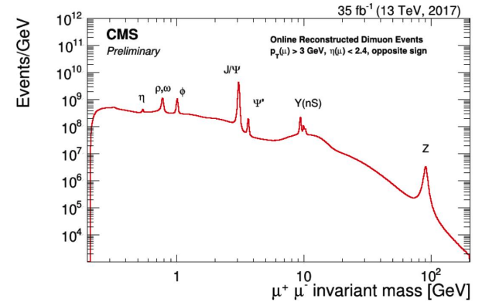
Desintegrations de particules
Le plupart des particules subatomiques sont instables (stats excités) - ils se désintègrent dans d’autres particules (en observant les lois de conservation)
Chaine de desintegrations successifs afin d’arriver aux particules stables (particules qui se désintègrent pas sans une force extérieure)
Le temps de ice des particules subatomiques est extrement court: 10⁻¹⁰ - 10⁻²⁵ seconds. Il y a très peu des particules qui peuvent arriver a nos experiences!
Does this mean we cannot observe the rest?
NO! Lois de conservation d’energie et d’impulsion + Einstein
Nous retrouvons le particules originaux en mesurant l’energie et l’impulsion de leur produits de désintégration!
MasterClasses 2026 - IJCLab
Le CERN et le LHC

Slide 25
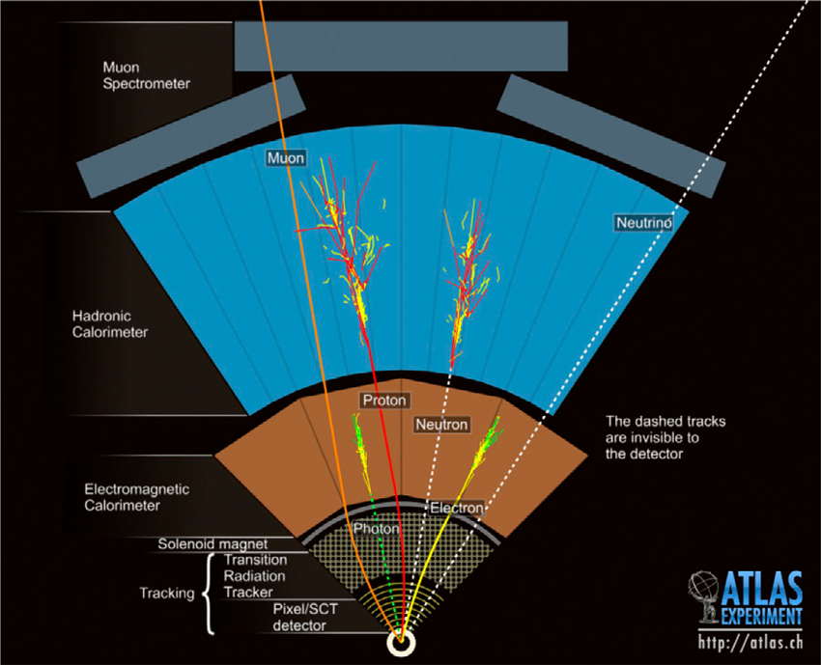
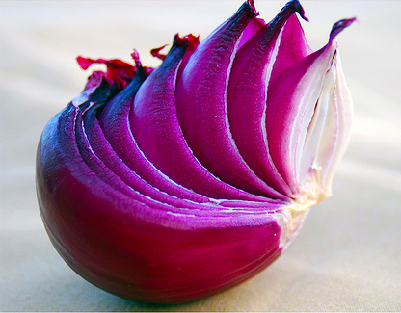
Fonctionnement des experiences
Les particules subatomiques sont des millions de fois plus petites que ce que les microscopes les plus puissants au monde peuvent détecter... alors comment les trouver ?
En les faisant interagir avec de la matière et en convertissant cette interaction en signaux électroniques !
Différents types de particules ont différentes interactions avec la matière -
matériaux specialisés en forme “onion” pour detecter plusieurs types de particules
MasterClasses 2026 - IJCLab
Le CERN et le LHC

Slide 26
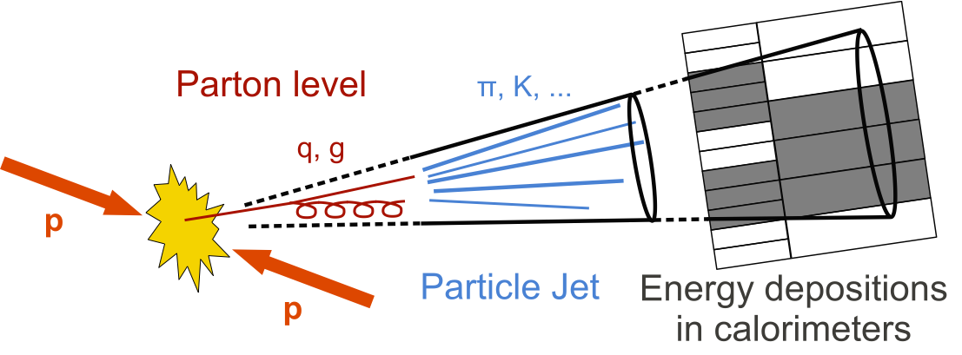
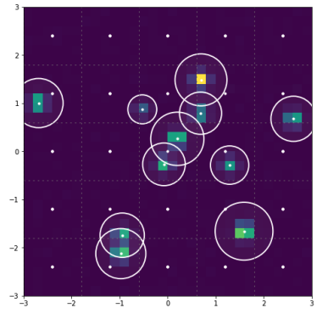
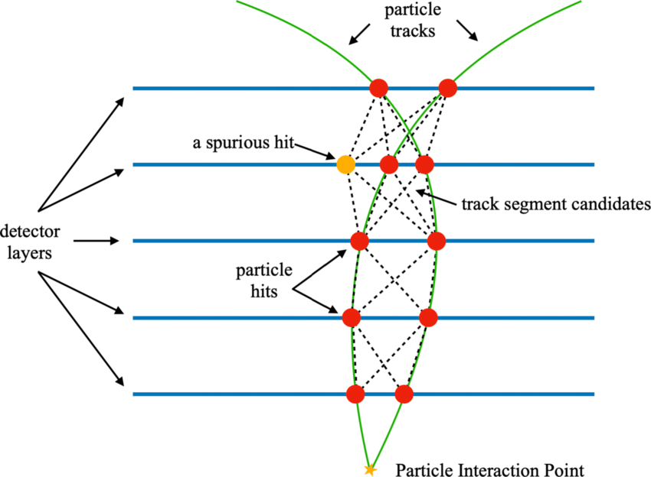
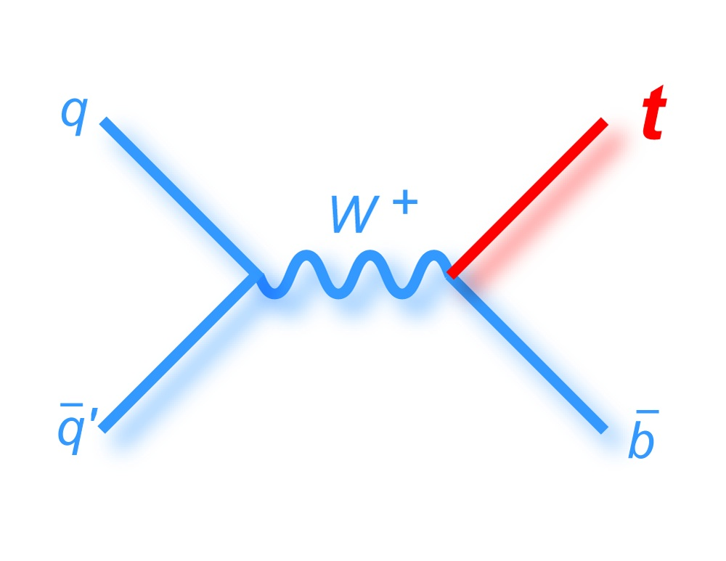
Du détecteur a la mesure
On collectionne des signaux électroniques - comment on arrive a “voir” les particules
?
Original process!
Particle reconstruction
Algorithmie de reconstruction - comme fait notre cerveau avec les signaux de nos yeux
MasterClasses 2026 - IJCLab
Le CERN et le LHC

Slide 27
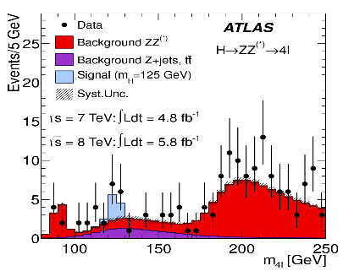
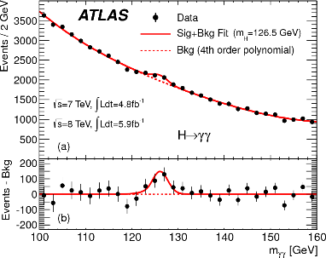
La découverte du boson de Higgs au LHC
La découverte d’une nouvelle particule est un moment très important dans l’histoire du CERN
Ingrédient fondamental dans la compréhension de l’Univers
  Etude détaillée des propriétés du Higgs (permet d’expliquer pourquoi les particules ont une masse)
MasterClasses 2026 - IJCLab
Le CERN et le LHC

Slide 28
Plan
Pourquoi des accélérateurs ?
Le CERN
Le LHC
Les experiences
Les retombées pour la société
MasterClasses 2026 - IJCLab
Le CERN et le LHC

Slide 29
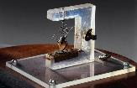
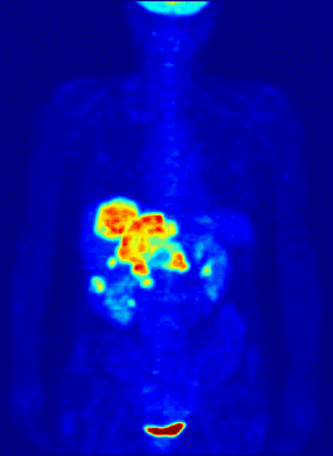
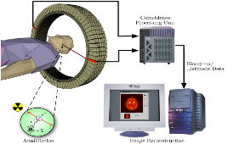
Les apports pour la société : les retombées directes
Les découvertes en science fondamentale permettent les grandes avancées :
  Les transistors ont été inventés car on avait découvert la physique quantique
  Le GPS utilise la relativité générale
  La protonthérapie permet de soigner des cancers à l’aide d’un accélérateur de protons
  L’imagerie médicale utilise les technologies de détection de la physique des particules
Système de tomographie à émission de positons
MasterClasses 2026 - IJCLab
Le CERN et le LHC

Slide 30
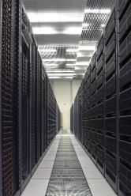
Les apports pour la société : les retombées indirectes
La recherche à des besoins spécifiques. Elle développe de nouvelles technologies qui servent ensuite à tout le monde :
  Les premiers écrans tactiles ont été conçus au CERN
  Le Web a été inventé au CERN
  Les données du LHC occuperaient
  chaque année une pile de DVD de
  20 km. De nouveaux moyens de
  stockage et de calculs ont été
  développés : la grille ou cloud
“Ferme” de PC au CERN (2006)
Le CERN et le LHC
MasterClasses 2025 - IJCLab
Le CERN et le LHC
MasterClasses 2026 - IJCLab

Slide 31
Je vous remercie de votre attention !
MasterClasses 2026 - IJCLab
Le CERN et le LHC

Slide 32
Plan
Pourquoi des accélérateurs ?
Le CERN
Le LHC
Les experiences
Les retombées pour la société
Les grandes dates du CERN
MasterClasses 2026 - IJCLab
Le CERN et le LHC

Slide 33
Le fil conducteur
Découvrir des nouvelles particules (souvent plus lourdes)
Etudier des interactions toujours plus rares
Pour cela il faut :
  Construire des accélérateurs toujours plus puissants (augmenter l’énergie) et toujours plus intenses (augmenter le nombre de collisions par seconde)
  Construire des détecteurs de plus en plus sophistiqués
  Acquérir et analyser toujours plus de données
MasterClasses 2026 - IJCLab
Le CERN et le LHC

Slide 34
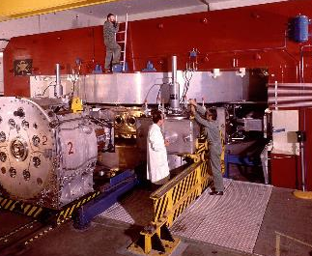
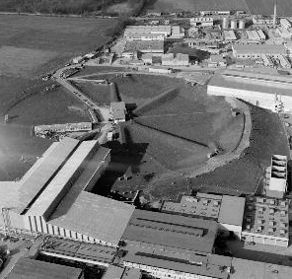
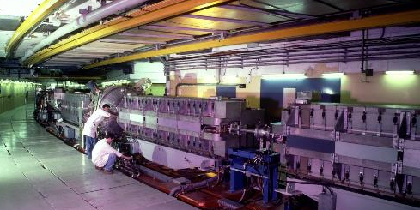
Les grandes dates du CERN
1954
Création du CERN
1957
1er accélérateur (SC) à 0,6 GeV
fonctionne jusqu’en 1990
1959
Démarrage du PS (protons à 28 GeV)
Le Synchrocyclotron (SC)
Vue du CERN en 1964
Le Proton Synchrotron (PS)
MasterClasses 2025 - IJCLab
Le CERN et le LHC
Notes:
1952 ou 1954 ?

Slide 35
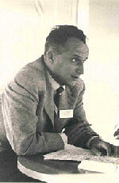
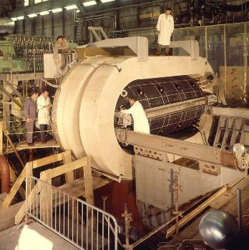
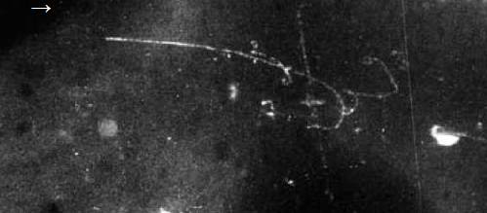
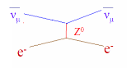
Les grandes dates du CERN
1971
ISR : premier collisionneur proton-proton au monde
Découverte des “courants neutres” : unification
de l’électromagnétisme et de la force faible
1973
A. Lagarrigue (1924-1975)
Photo de la réaction ν_{μ} e →ν_{μ} e
Expérience Gargamelle (1973)
La chambre à bulles Gargamelle
MasterClasses 2025 - IJCLab
Le CERN et le LHC

Slide 36



Les grandes dates du CERN
Démarrage du SPS : collisionneur de protons (450 GeV) reconverti à partir de 1979 en collisionneur proton-antiproton
1976
SPS
7 km
Les expériences UA1 et UA2 y découvrent les
particules médiatrices de la force faible: W± et Z⁰
1983
Prix Nobel de physique à
C. Rubbia et S. Van der Meer
1985
UA1
UA2
MasterClasses 2026 - IJCLab
Le CERN et le LHC

Slide 37




Les grandes dates du CERN
Saut technologique : G. Charpak invente la chambre à fils
1970’s
zoom
Prix Nobel de physique à
G. Charpak
1992
Avant: Analyse de photos
Après: reconstruction électronique et informatique
Interactions de protons du PS avec de l’hydrogène (1960)
Boson vecteur dans UA1 (80s)
Ère électronique (au moins 1000 fois plus rapide)
Ère manuelle
MasterClasses 2026 - IJCLab
Le CERN et le LHC

Slide 38


Les grandes dates du CERN
Début du creusement d’un tunnel de 27 km pour un nouveau collisionneur électron-positron : le LEP
1985
Fonctionnement du LEP (50 puis 100 GeV) : 4 expériences étudient les propriétés du Z⁰ et des W⁺/W⁻
1989-2000
La gestion des données prend un nouvel essor : invention du Web par T. Berners-Lee
1990
2017
Prix Alan Turing à T. Berners-Lee
2001 : collaboration Delphi devant le détecteur
MasterClasses 2026 - IJCLab
Le CERN et le LHC
Notes:
Prix pour Berners-Lee ????

Slide 39

Les grandes dates du CERN
Des technologies de mieux en mieux maîtrisées pour
contrôler aussi des particules de basse énergie
1990’s
1995
Premiers atomes (9)
d’anti-hydrogène
Des milliers d’atomes
d’anti-hydrogène
2002
L’anneau LEAR d’antiprotons à basse énergie
MasterClasses 2026 - IJCLab
Le CERN et le LHC

Slide 40


Les grandes dates du CERN
2008
Démarrage du LHC : collisionneur de protons
2012
Les expériences ATLAS et CMS y découvrent le boson de Higgs
2013
Prix Nobel de physique à P. Higgs et F. Englert
ATLAS
(L x l = 44 m x 22 m – 7000 t)
CMS
(L x l = 22 m x 15 m – 14500 t)
MasterClasses 2026 - IJCLab
Le CERN et le LHC

Slide 41

Le faisceau du LHC
2600 paquets contenant chacun 100 milliards de protons.
Chaque paquet est séparé de ses voisins immédiats par au moins 7 m
A notre échelle, l’énergie d’une particule est très faible :
Exemple d’une abeille lancée à pleine vitesse (1 g à 1 m/s) :
E_{Abeille} ~ 10⁻³ J
Exemple du LHC : l’énergie d’une
collision est :
E_{LHC} = 6,5 TeV + 6,5 TeV ~ 2.1x10⁻⁶ J
sur une surface infime 10⁻³⁰ m²
~ 10²⁴ J/m² : considérable
Énergie totale des faisceaux :
6,5 TeV x Np ~ 650 millions de Joules ~ 1 TGV à 160 km/h
Paquets : quelques cm de long
transversalement ~ mm
Taille transverse au point de collision
(expériences) : 16 μm x 50 μm
~ diamètre d’un cheveu
Croisement des faisceaux à un point de collisions
MasterClasses 2026 - IJCLab
Le CERN et le LHC

